Slide 1
Вренчев Александар Python Програм за евиденцију синдикалне продаје
- завршни рад -

Slide 2

Python

Slide 3

TKINTER

Slide 4

SQLITE3

Slide 5

Pyinstaller

Slide 6
Python
Sqlite3
Pyinstaller
Tkinter

Slide 7
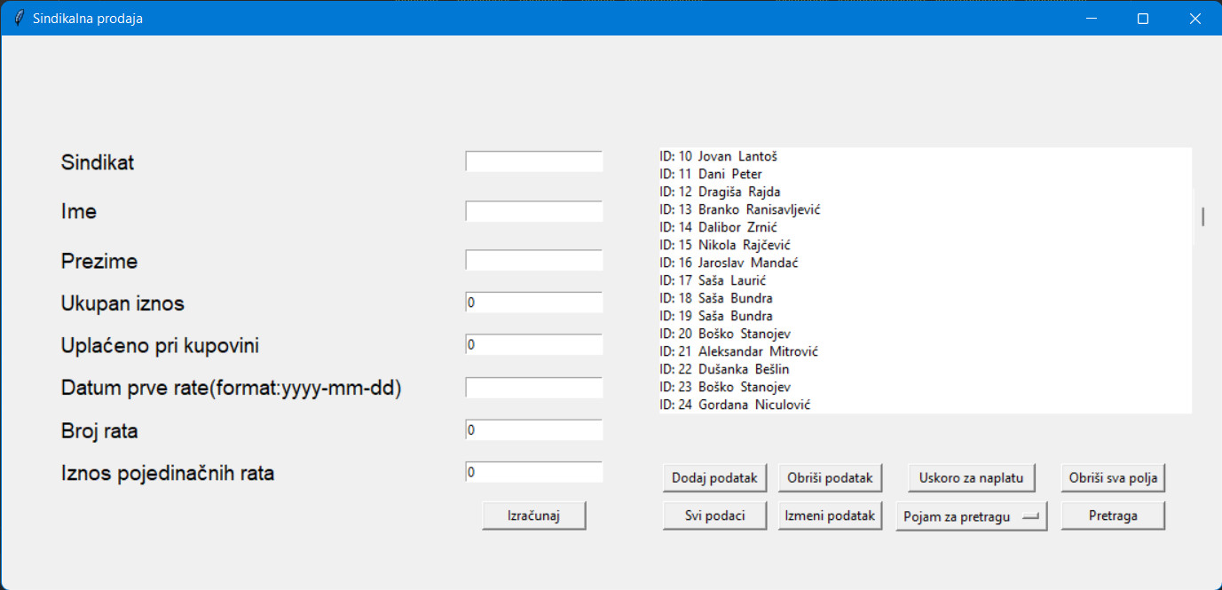
Grafički korisnički interfejs

Slide 8
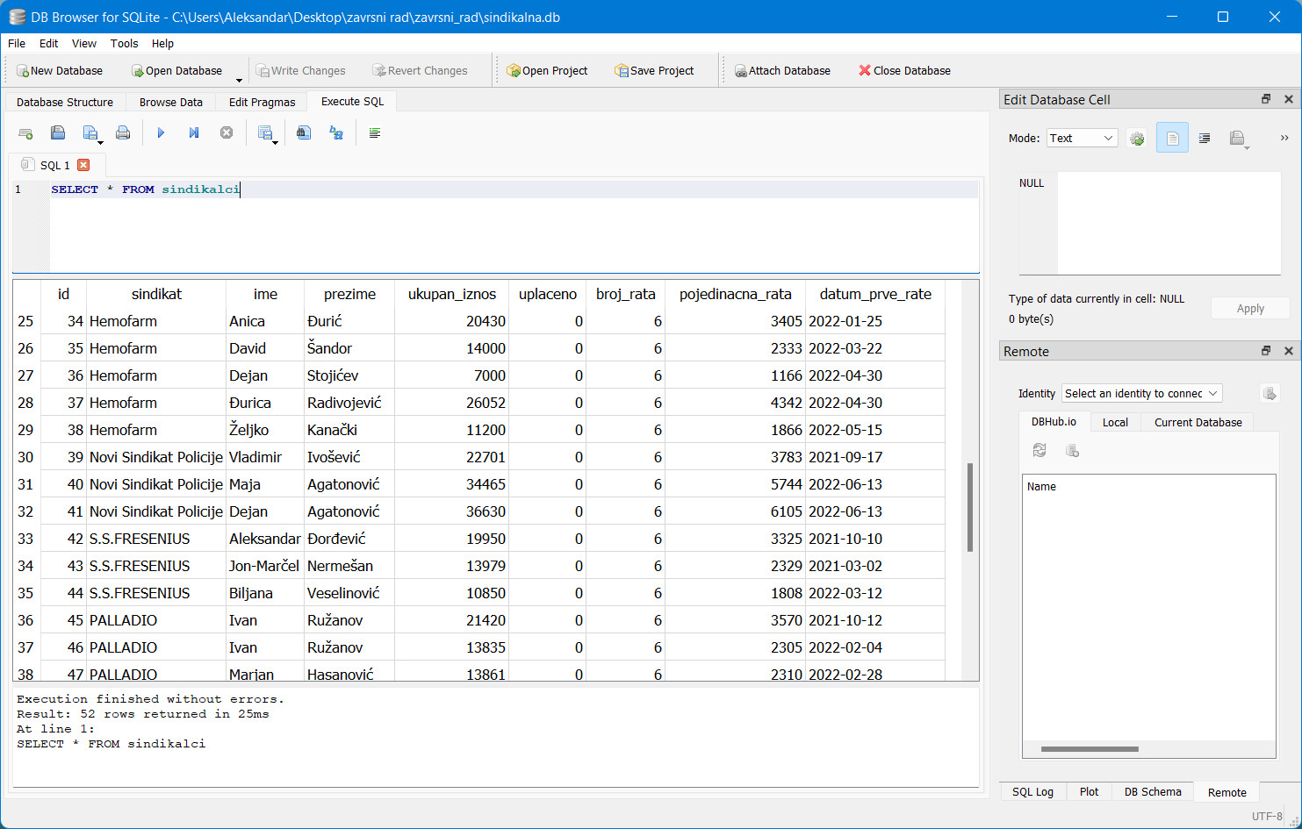
BAza podataka

Slide 9
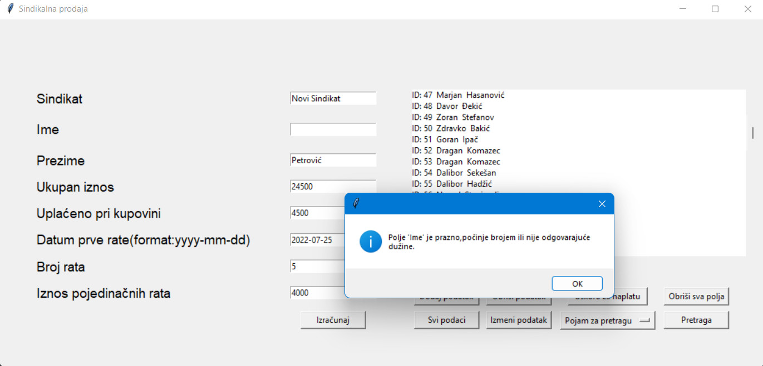
provera ispravnosti unetih podataka

Slide 10
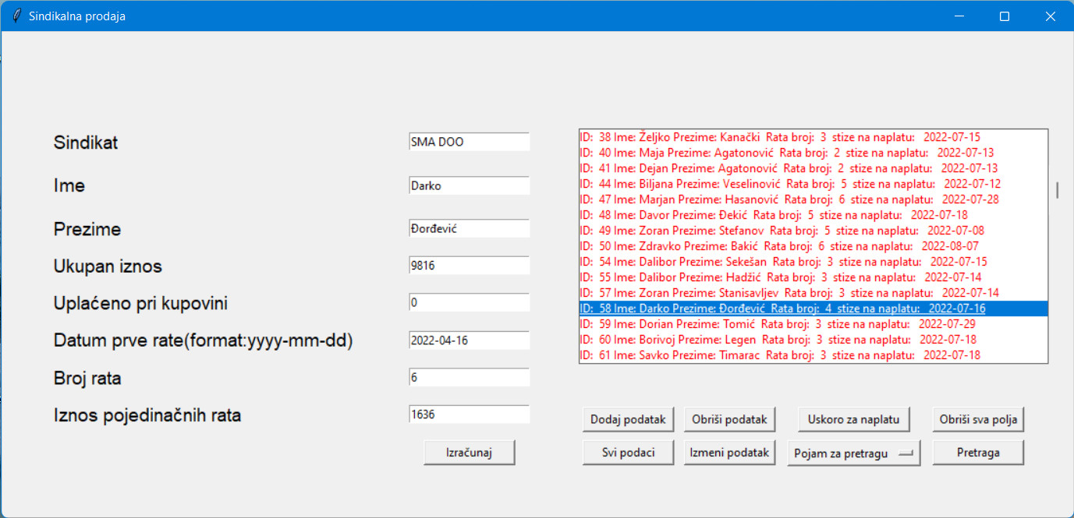
provera unetih podataka

